Slide 1
Räumungskonzept Mustervorlage für Unternehmen
Ansprechperson:
Stand:

Slide 2
Gefährdete Güter
 | Material X | Material Y | Material Z
Stellplatz A | [Anzahl] | [Anzahl] | [Anzahl]
Stellplatz B | … | … | …
…
Summe

Slide 3
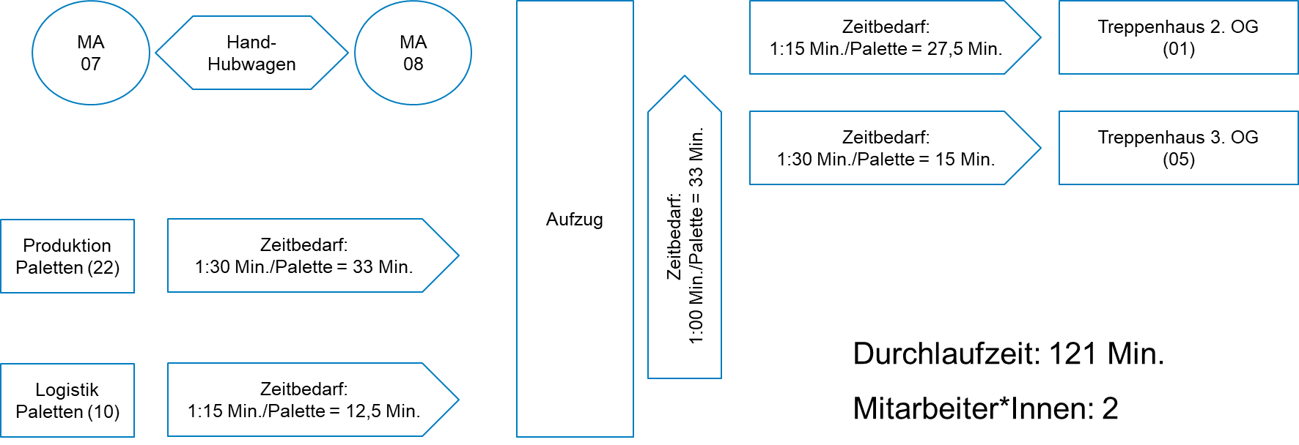
Transport (1)

Slide 4
Transport (2)
MA
Gegenstand 01
MA
Objekt
Zeitbedarf:
[mm:ss] Min./Stück = [Summe]
SOLL-Stellplatz ([Nummer])
Zeitbedarf:
[mm:ss] Min./Stück = [Summe]
SOLL-Stellplatz ([Nummer])
Zeitbedarf:
[mm:ss] Min./Stück = [Summe]
IST-Stellplatz
Material X
Zeitbedarf:
[mm:ss] Min./Stück = [Summe]
Durchlaufzeit: [Summe]
Mitarbeiter*Innen: [Summe]
IST-Stellplatz
Material Y
Zeitbedarf:
[mm:ss] Min./Stück = [Summe]

Slide 5
Bedarf (1)
MA
12
12x Mitarbeiter*Innen
Zeitbedarf:
~ 160 Min.
~ 160 Min. Zeitbedarf
Hand-Hubwagen
3x Hand-Hubwagen
Ameise
2x Ameise
Elektro-Stapler
1x Elektro-Stapler

Slide 6
Bedarf (2)
MA [Anzahl]
[Anzahl]x Mitarbeiter*Innen
Zeitbedarf:
[Summe]
[Summe] Zeitbedarf
Gegenstand 01
[Anzahl]x Gegenstand 01
Gegenstand 02
[Anzahl]x Gegenstand 02
Gegenstand 03
[Anzahl]x Gegenstand 03

